Slide 1
疾病与营养
太极大药房奎光路店 夏馨

Slide 2
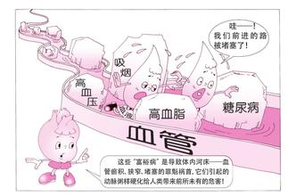
营养与动脉粥样硬化
动脉粥样硬化是动脉硬化的一种，大、中动脉内膜出现含胆固醇、类脂肪等的黄色物质，多由脂肪代谢紊乱，神经血管功能失调引起。常导致血栓形成、供血障碍等。
病因
高血压
高血脂症
糖尿病
吸烟
肥胖

Slide 3
哪些膳食营养有助于防治动脉粥样硬化？
膳食脂类与动脉粥样硬化
磷脂有利于胆固醇的代谢，使血液中胆固醇减少，降低血液的粘稠度，避免胆固醇在血管壁沉积，有利于预防动脉粥样硬化
膳食蛋白与动脉粥样硬化
维生素与动脉粥样硬化
膳食纤维与动脉粥样硬化
无机盐与动脉粥样硬化
其他

Slide 4
大豆卵磷脂-----血管的清道夫
磷 脂 的 作 用
1.预防高血脂，高血压等心脑血管疾病
磷脂可以分解过高的血脂和过高的胆固醇，清扫血管，使血管循环顺畅，被公认为“血管清道夫”，磷脂还能使血管中胆固醇和中性脂肪乳化排出。
2.预防脂肪肝及肝硬化
3.增强大脑活力，改善记忆力
4.活化细胞，促进体内毒素的分解

Slide 5
卵磷脂的两大特性
不耐高温
温度在50℃以上，活性会逐渐破坏消失
.
纯度越高越容易吸收

Slide 6
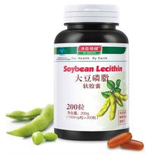
汤臣倍健大豆磷脂软胶囊
产品特色
1.进口原料
美国进口大豆磷脂为原料
2.纯天然
天然植物提取
3.含量高
每100g含磷脂酰胆碱高达14g，140mg/粒

Slide 7

适宜人群
中老年人群，高血压、高血脂、心血管疾病的患者
脂肪肝、肝硬化或肝功能欠佳者
经常饮酒、应酬的人
记忆力不加佳，脑力劳动者

Slide 8
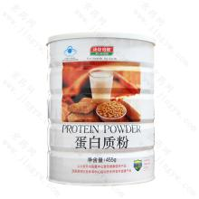
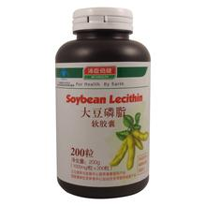
销售搭配
+
大豆蛋白可有效降低人体血液中总胆固醇和低密度脂蛋白胆固醇的含量，并且提供人体每日所需必须氨基酸，提高免疫力。

Slide 9
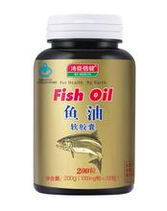
销售搭配
+
鱼油的作用机理是防止体内胆固醇的合成和吸收；而大豆磷脂可以促进胆固醇和脂肪的运输，两者配合使用，能更好的调节血脂

Slide 10
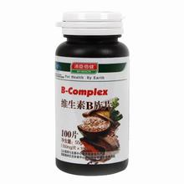
销售搭配
+
B族维生素在抑制体内脂质过氧化、降低血脂水平具有一定作用；同时可以促进肝脏代谢，协同卵磷脂保护肝脏。

Slide 11
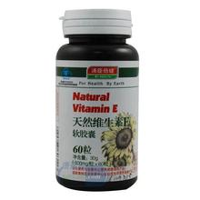
销售搭配
+
维生素E能降低血浆低密度脂蛋白的含量，增加高密度脂蛋白水平，具有防治心脑血管病的作用

Slide 12


